Slide 1
KHỞI ĐỘNG

Slide 2
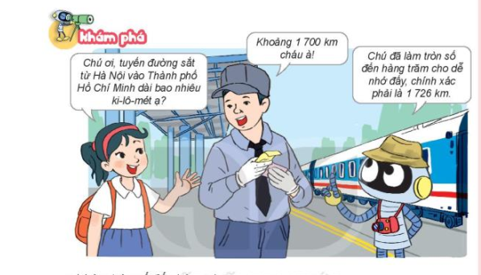
Thứ……ngày…..tháng…..năm…….
TOÁN
Bài 48: LÀM TRÒN SỐ ĐẾN HÀNG CHỤC, HÀNG TRĂM

Slide 3
Thứ……ngày…..tháng…..năm…….
TOÁN
Bài 48: LÀM TRÒN SỐ ĐẾN HÀNG CHỤC, HÀNG TRĂM
Nhóm
đôi
+ Tranh vẽ khung cảnh ở đâu?
+ Trong tranh có những ai?
Mọi người đang làm gì?

Slide 4
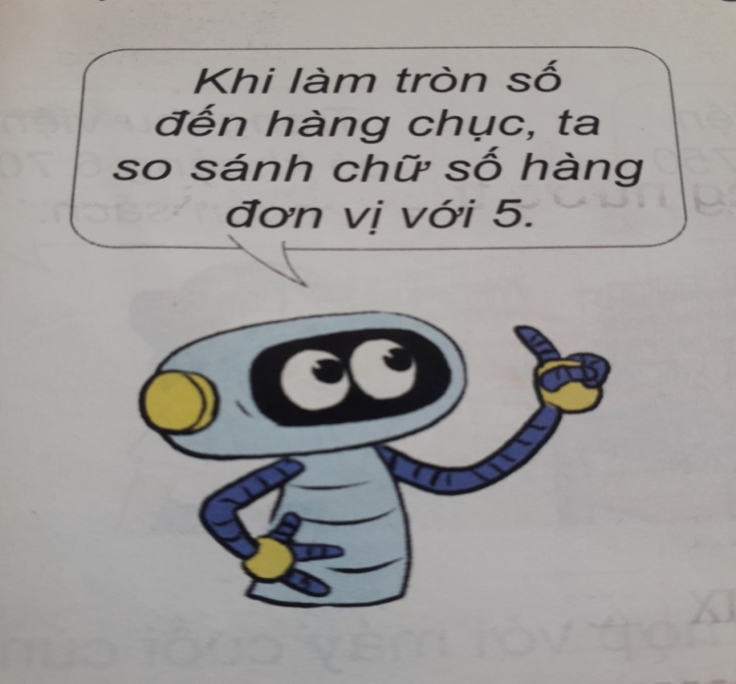
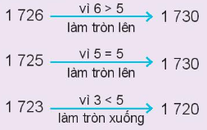
a) Làm tròn số đến hàng chục
Khi làm tròn số đến hàng chục, ta so sánh chữ số hàng đơn vị với 5. Nếu chữ số hàng đơn vị bé hơn 5 thì làm tròn xuống, còn lại thì làm tròn lên.

Slide 5
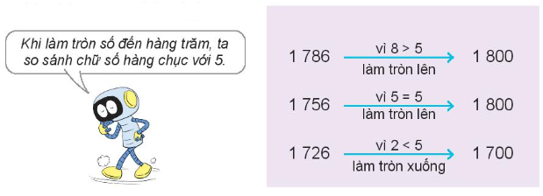
b) Làm tròn số đến hàng trăm
Khi làm tròn số đến hàng trăm, ta so sánh chữ số hàng chục với 5. Nếu chữ số hàng chục bé hơn 5 thì làm tròn xuống, còn lại thì làm tròn lên.

Slide 6
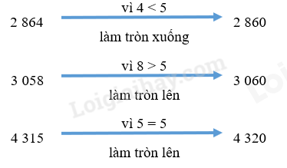
LÀM VIỆC NHÓM 4
1
Làm tròn các số 2 864, 3 058 và 4 315 đến hàng chục, hàng trăm.
- Làm tròn đến hàng chục

Slide 7
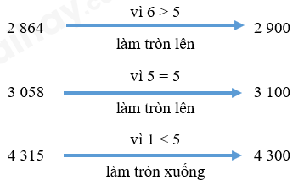
1
Làm tròn các số 2 864, 3 058 và 4 315 đến hàng chục, hàng trăm.
- Làm tròn đến hàng trăm

Slide 8
Rô-bốt, Việt và Mai cùng ghé thăm một trang trại, Rô-bốt đếm được có 1 242 con gà. Khi làm tròn số đến hàng chục:
Mai nói: “Trang trại có khoảng 1 240 con gà”.
Việt nói: “Trang trại có khoảng 1 250 con gà”.
Theo em, bạn nào nói đúng?
2
Ta có:
Vậy bạn Mai nói đúng.

Slide 9
Trong thư viện có 6 745 cuốn sách. Hỏi mỗi bạn đã làm tròn số sách đó đến hàng nào?
1
- Bạn nam nói trong thư viện có khoảng 6 750 cuốn sách. Bạn nam đã làm tròn số sách đến hàng chục.
- Bạn nữ nói trong thư viện có khoảng 6 700 cuốn sách. Bạn nữ đã làm tròn số sách đến hàng trăm.

Slide 10
Quan sát các máy “làm tròn số” rồi tìm số thích hợp với máy cuối cùng.
2
Số
?
?

Slide 11
TRÒ CHƠI VẬN DỤNG VÒNG QUAY MAY MẮN

Slide 12
VÒNG QUAY
MAY MẮN
30
20
1
2
3
40
10
50
80
4
5
6
60
70
7
8
9
QUAY

Slide 13
Câu hỏi 1: Làm tròn số 8225 đến hàng chục ta được số:
A. 8230
B. 8200
C. 8220
D. 8300
QUAY VỀ

Slide 14
Câu hỏi 2: Làm tròn 9378 đến hàng trăm ta được số:
A. 9300
B. 9400
C. 9370
D. 9380
QUAY VỀ

Slide 15
Câu hỏi 3: Đỉnh núi Phan Xi Păng (Lào Cai) cao 3143 m. Khi làm tròn số 3143 đến hàng chục ta được số ....m.
A. 3140
B. 3150
C. 3100
D. 3200
QUAY VỀ

Slide 16
Khi đi tham quan vườn thú quốc gia, Mai đã gặp một con voi nặng 2745 kg. Mai nói: “Con voi đó nặng khoảng 2700 kg". Vậy Mai đã làm tròn số đến hàng ...
A. Hàng chục
B. Hàng đơn vị
C. Hàng trăm
D. Hàng nghìn
QUAY VỀ

Slide 17
Câu hỏi 5: Quãng đường xe lửa từ Hà Nội đến Nha Trang dài 1315 km. Làm tròn số 1315 đến hàng chục thì được số ...
A. 1310
B. 1320
C. 1400
D. 1300
QUAY VỀ

Slide 18
Câu hỏi 6: Khi đi qua cây cầu Bạch Đằng có chiều dài 3 054 m Minh nói “Cầu Bạch Đằng dài khoảng
3 050 m”. Vậy Minh đã làm tròn số đến hàng...
A. Hàng đơn vị
B. Hàng Trăm
C. Hàngnghinf
D. Hàng chục
QUAY VỀ

Slide 19
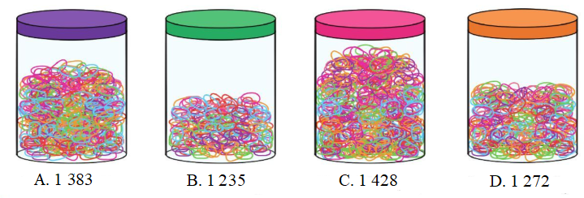
Câu hỏi 7:
Mai muốn chọn một hộp dây chun có khoảng 1200 chiếc dây. Theo em, Mai nên chọn hộp nào?
A. 1383
B. 1235
C. 1428
D. 1272
QUAY VỀ

Slide 20
Câu hỏi 8:Nam viết một bài văn giới thiệu về loài cây yêu thích của mình với số từ là 2 054 từ. Khi làm tròn số đến hàng trăm, Nam nói: “Bài văn của tớ dài khoảng 2000 từ”.
Vậy Nam đã nói đúng hay sai?
A. Sai
B. Vừa đúng, vừa sai
C. Đúng
D. Không biết
QUAY VỀ

Slide 21
Câu hổi 9: Chọn đúng hoặc sai cho khẳng định sau:
Làn tròn số 9 654 đến hàng trăm ta được số 9 600
A. Đúng
B. Vừa sai, vừa đúng
C. Sai
D. Không biết
QUAY VỀ

Slide 22
XEM CLIP CÁCH SỬA NỘI DUNG
ĐĂNG KÝ TRỢ GIẢNG
GẮN KẾT CỘNG ĐỒNG GIÁO VIÊN
SUBSCRIBE my channel, please

